Slide 1

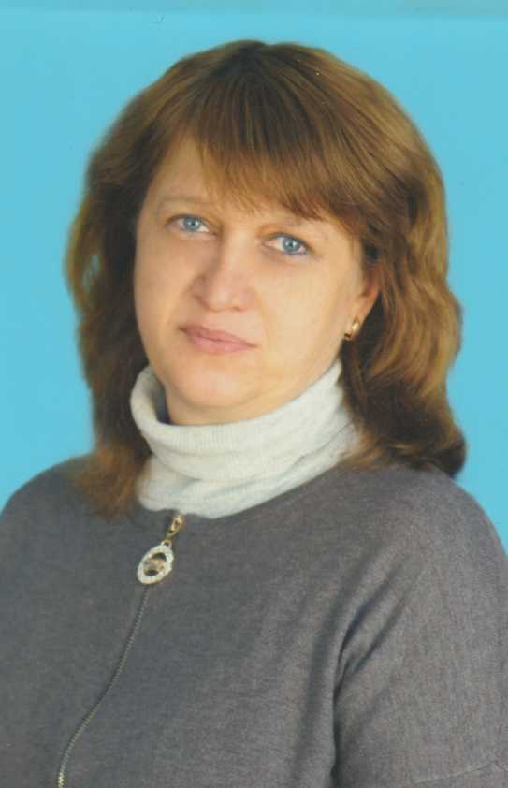
НУЖА ЮЛІЯ ПАВЛІВНА
Вчитель історії
Олександрівської загальноосвітньої школи
І-ІІІ ступенів
імені І.С.Буряка

Slide 2
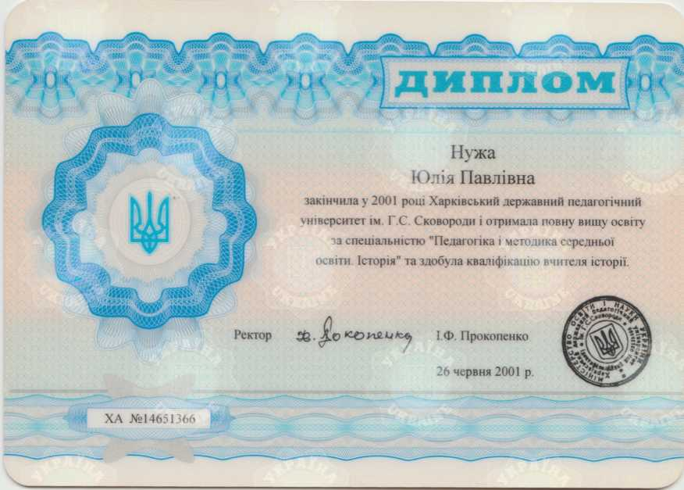
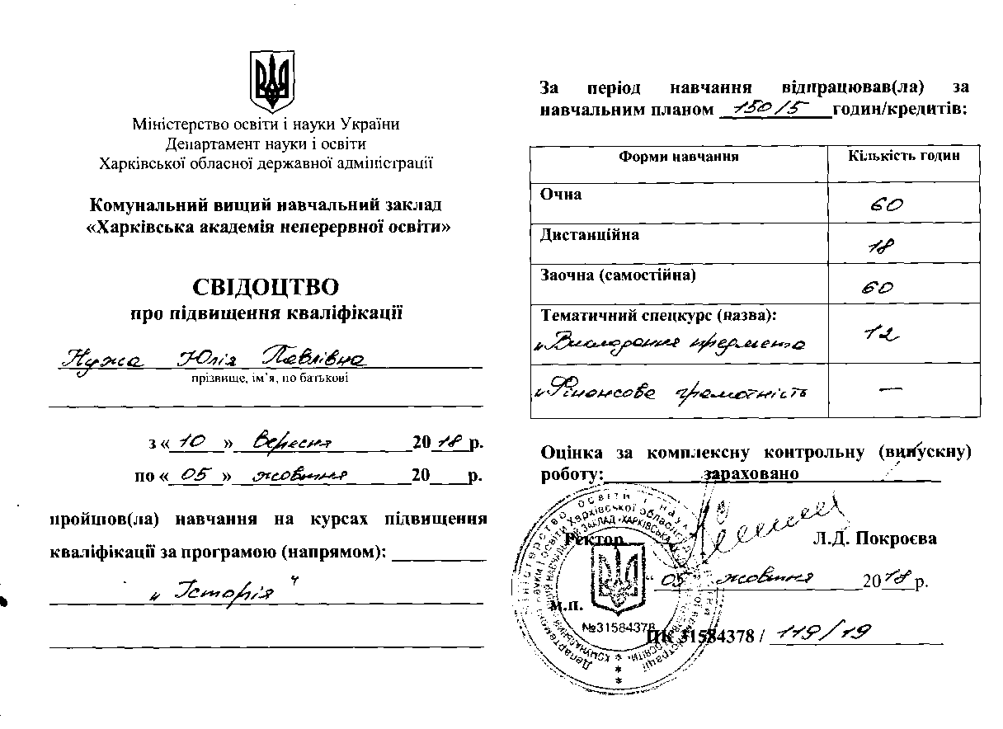
Освіта
Закінчила у 2001 році Харківський державний педагогічний університет імені Г.С.Сковороди і отримала повну вищу освіту за спеціальністю “ Педагогіка і методика середньої освіти. Історія” та здобула кваліфікацію вчителя історії.
ПІДВИЩЕННЯ КВАЛІФІКАЦІЇ
“Харківська академія неприривної освіти”
2018 р. Напрям “Історія”
2012-2018 рр. Сертифікати, які засвідчують, що спираючись на передові педагогічні добутки, опубліковані на шпальтах журналів “ Видавничої групи “ Основа ”, підвищувала свій фаховий рівень, займалася самоосвітою й використовувала його у своїй професійній діяльності.
Червень 2018 «Особливості організації освітнього процесу в умовах упровадження нового Державного стандарту початкової освіти»

Slide 3
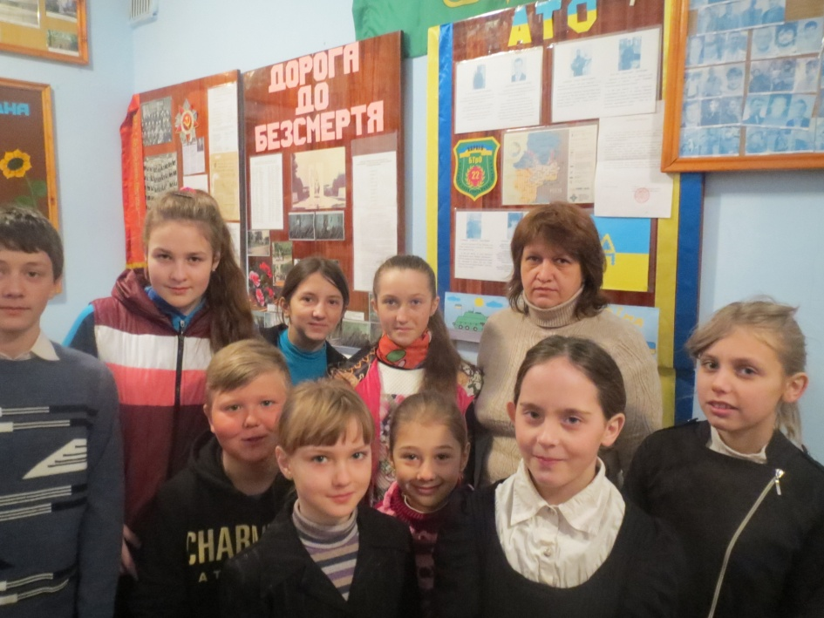
МЕТОДИЧНА ТЕМА
2015-2020 рр.-
“Впровадження музейної педагогіки на уроках історії ”

Slide 4
Відкриті уроки
    02.10.2015
    Музейний урок .11 клас. «Наш край в роки Великої Вітчизняної війни.»

Slide 5
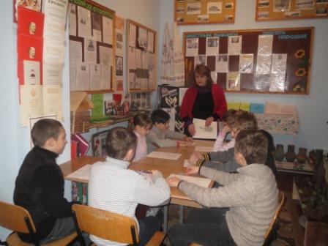
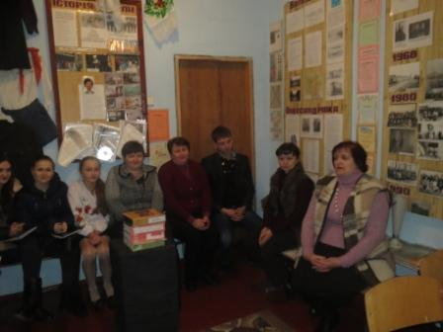
Відкриті уроки
16.02.2016
Музейний урок. 5 клас. «Про кого і про що розповідає історія рідного краю»

Slide 6
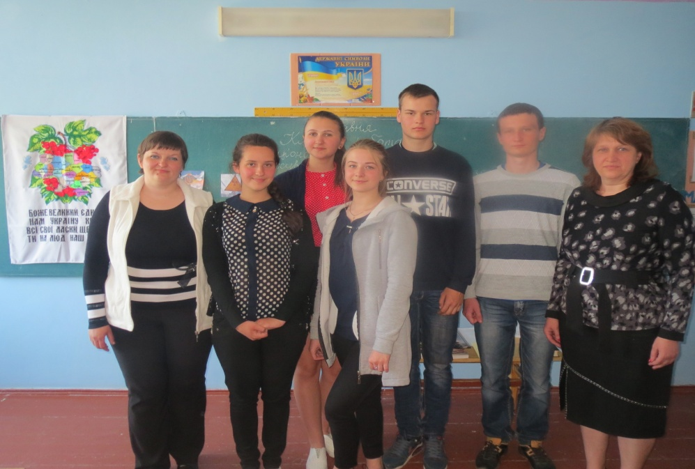
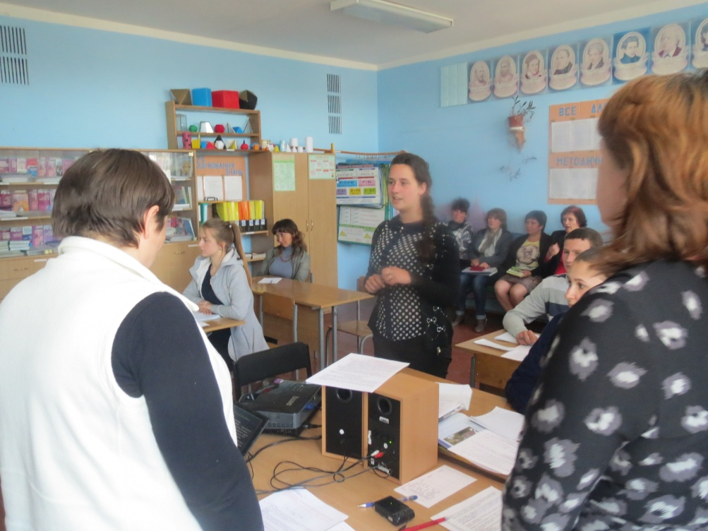
05.05.2017
Бінарний урок. 10 клас. Історія України. Алгебра та початки аналізу. «Національні Дні Скорботи»

Slide 7
10.01.2018.
Районний музейний урок «Валківщина в минулому та сучасний стан»

Slide 8


Друковані роботи
2015 р. № 25-26 «Чотирилапі герої війни»
№ 28-29 « Московська держава у ХVІІ – ХVІІІ ст.» Всесвітня історія 8 клас
2016 р. № 25-26 «Князь Святослав та його походи» Практичне заняття № 1. Історія України 7 клас.
№ 28-29 «Виникнення та становлення Русі – України» Історія України 7 клас.
№ 31-32 « Визвольний рух наприкінці 50-х- на початку 60-х років у Наддніпрянській Україні» Історія України 9 клас.
№ 34-36 « Основні течії суспільно – політичного руху 50-60 років ХІХ ст. у західноукраїнських землях» Історія України 9 клас.
2017 р. № 1-2 « Відродження громадівського руху в 70-90- ті рр.. ХІХ ст.» Історія України 9 клас.
№ 7-8 «Піднесення національно – визвольного руху в Західній Україні у другій половині 70-90-х років ХІХ ст» Історія України 9 клас.
№ 10-11 «Утворення українських політичних партій Галичини» Історія України 9 клас.
№ 13-14 «Козацькі літописи» Практичне заняття. Історія України 8 клас.
«Богдан Хмельницький як політик і людина» Практичне заняття. Історія України 8 клас.
«Руїна: причини і наслідки» Практичне заняття. Історія України 8 клас.
2018 р. № 22-23 «Соціально – економічний розвиток західноукраїнських земель у другій половині ХІХ ст..» Історія України 9 клас.
№ 25-26 « Суспільно – політичне життя на західноукраїнських землях у 60-80-ті рр..ХІХ ст.» Історія України 9 клас.
«Радикальний рух у Галичині. Особливості суспільно – політичного життя в Буковині та Закарпатті в другій половині ХІХ ст.» Історія України 9 клас.
№ 28-29 «Західноукраїнські землі у складі Австро – Угорщини в другій половині ХІХ ст.» Історія України 9 клас.

Slide 9
Досягнення в предметних олімпіадах
2014/2015 навчальний рік І місце Шаповал Артем (8 клас),ІІІ місце Білокудря Любов (9 клас)
2015/2016 н.р. ІІ місце Шаповал Артем ( 9 клас)
2016/2017 н.р. І місце Шаповал Артем ( 10 кас)
2017/2018 н.р. І місце Шаповал Артем ( 11 клас)

Slide 10

Створення власної бази кращих сценаріїв уроків, заходів
Вивчення документів і матеріалів, що становлять професійний інтерес
  самоосвіта
Написання рефератів, підготовка виступів на семінари, засідання ШМО, РМО
Вивчення досвіду роботи педагогів.
  Власні науково-методичні пошуки.
  Робота з науково-літературними джерелами.
Постійна робота над методичною темою
Семінари,тренінги
Курси підвищення кваліфікації.
Участь у роботі педрад,педконференцій.
ШМО, РМО
Педчитання,
конференції
Notes:
10

Slide 11
      Плани і завдання на майбутнє.
Підвищувати свій професійний
рівень і не зупинятися
на досягнутому
Підвищувати свій професійний
рівень і не зупинятися
на досягнутому
Впроваджувати у
навчально-виховний процес
Інноваційні методи навчання
Впроваджувати у
навчально-виховний процес
Інноваційні методи навчання
Удосконалювати
власні методики
викладання історії
Сприяти розвитку
зацікавлених
історією учнів
Сприяти розвитку
зацікавлених
історією учнів
Удосконалювати
власні методики
викладання історії
Особливу увагу приділяти
відстаючим учням
Підвищувати
зацікавленість історією учнями
Особливу увагу приділяти
відстаючим учням
Підвищувати
зацікавленість історією учнями

Slide 12

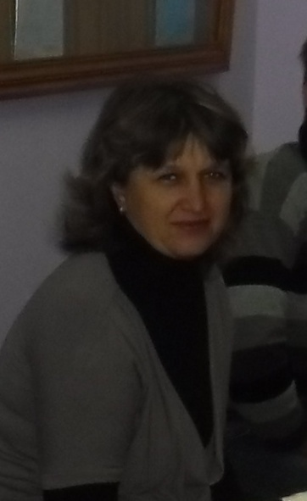
  Нелегко це - дітей навчати,
  Відкрить глибини знань нових.
  Якби почать життя спочатку,
  Я б знов
  і знов прийшла до них.

